Slide 1
باسم الله الرحمن الرحيم
الوحدة الثانية : طبيعة المادة
الفصل الثالث: المادة وتغيراتها

Slide 2
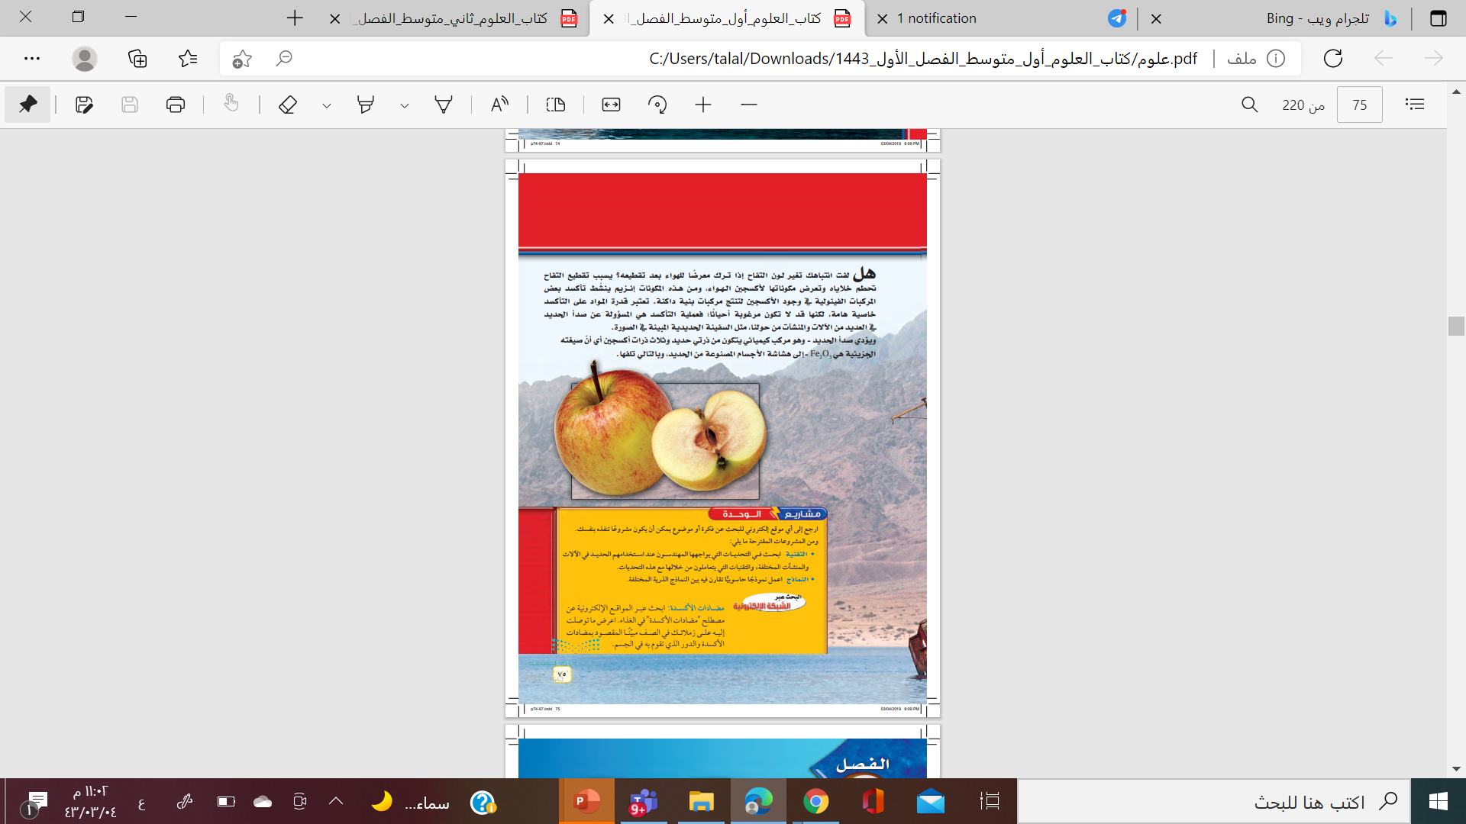
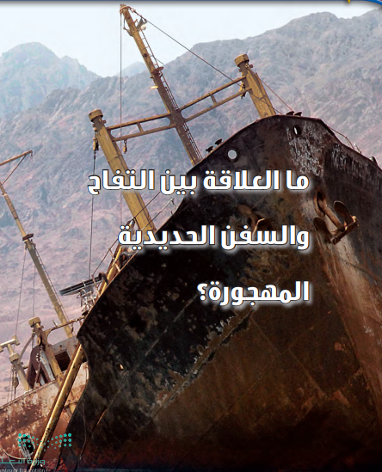

Slide 3
سندرس في هذه الوحدة
الوحدة الثانية
طبيعة المادة
الفصل الثالث
المادة وتغيراتها
الخواص والتغيرات الفيزيائية
الخواص والتغيرات الكيميائية
الفصل الرابع
الذرات والعناصر والجدول الدوري
تركيب المادة
العناصر والمركبات والمخاليط

Slide 4
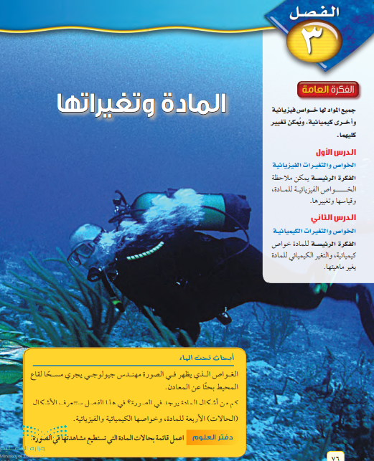



Slide 5
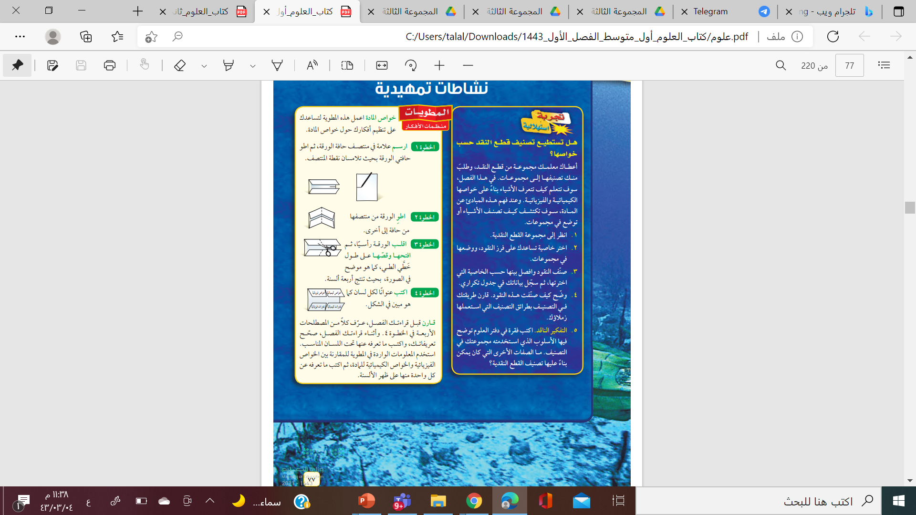
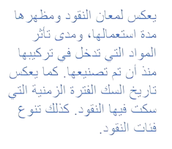
ماذا تعلمت عن النقود خلال تصنيفك لها ؟

Slide 6
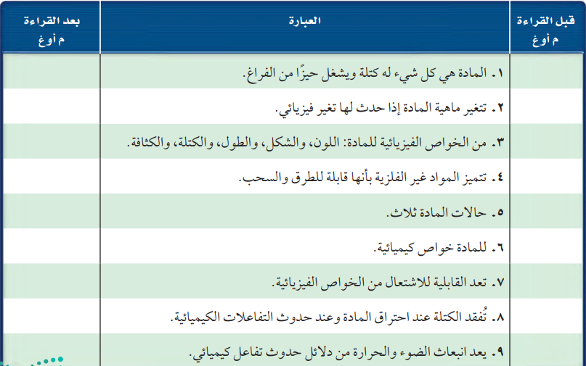

Slide 7


استراتيجية جدول التعلم
KWL
الدرس 1 : الخواص والتغيرات الفيزيائية

Slide 8
الأهداف
تتعرف الخواص الفيزيائية للمادة

Slide 9
الاهمية
تساعد ملاحظة الخواص الفيزيائية للمادة على فهم العالم من حولنا
المفردات الجديدة
المادة – الخاصية الفيزيائية – التغير الفيزيائي – الكثافة
مراجعة المفردات
الكتلة : كمية المادة في الجسم

Slide 10


الربط مع المعرفة السابقة
ماهي الخواص التي يمكن ان تصف بها هذه الصورة باستخدام حواسك
تعلمنا بالدروس السابقة ان الملاحظة من المهارات المهمة للعلماء
اذا قمت بتغير أي من هذه الخواص هل ستتغير المادة؟
فما المقصود بالملاحظة
الملاحظة
استخدام الحواس في جمع المعلومات

Slide 11
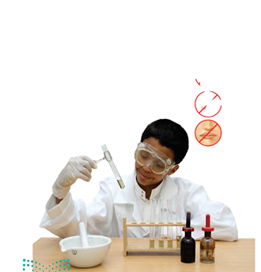

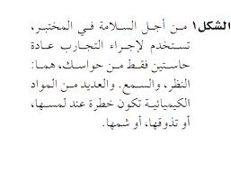
الخاصية الفيزيائية
اذا ماهي الخاصية الفيزيائية
أي خاصية للمادة يمكن قياسها أو لمسها دون احداث تغير في التركيب الأصلي للمادة

Slide 12


الكتاب صفحة 81
استراتيجية القراءة الفاعلة
مستعينة بالكتاب صفحة 81
ما المادة ؟
الخواص الفيزيائية
الشكل
اللون
الطول
الحجم
الكثافة
الكتلة
المادة
كل ما يشغل حيز وله كتلة
حددي بعض الخواص الفيزيائية للمادة ؟

Slide 13

نشاط
امام كل واحدة منكن ورقة اريد منك ان تقومي بإعادة تشكيل الورقة بتغير شكلها او لونها
امامك دقيقتين
التغير الفيزيائي
ما التغيرات التي حدثت للورقة
هل التغيرات التي اجريتها غيرت تركيب الورقة
واعطتنا مادة جديدة ؟
تغير في الخواص الفيزيائية لكن هوية
المادة تبقى دون تغير
اذا ما نوع التغير الذي حدث ؟

Slide 14

الكتاب صفحة 82
هي كل ما يشغل حيز وله كتلة

Slide 15
التقويم الختامي
والان لنتحقق من فهمك بالاجابة على الأسئلة التالية
ما المقصود بالتغير الفيزيائي مع ذكر مثال
ماهي المادة
ماهي الخواص الفيزيائية
3
2
1

Slide 16
الخلاصة
المادة: كل شيء له كتلة وحجم معيّن ويشْغَل حيزاً
من الفراغ.
الخواص الفيزيائية
الشكل
اللون
الطول
الحجم
الكثافة
الكتلة
الخاصية الفيزيائية
أي خاصية للمادة يمكن قياسها أو لمسها دون احداث تغير في التركيب الأصلي للمادة
التغير الفيزيائي
الواجب
تلميذتي المجتهدة أتمنى منك حل الواجب الموجود في منصة مدرستي
تغير في الخواص الفيزيائية لكن هوية
المادة تبقى دون تغير

Slide 17

ماهي استخدامات الاحماض

Slide 18
قارني بين خصائص الاحماض والقواعد

Slide 19
ماهي استخدامات القواعد

Slide 20


حسابي في تويتر
حسابي في التليجرام

